Slide 1
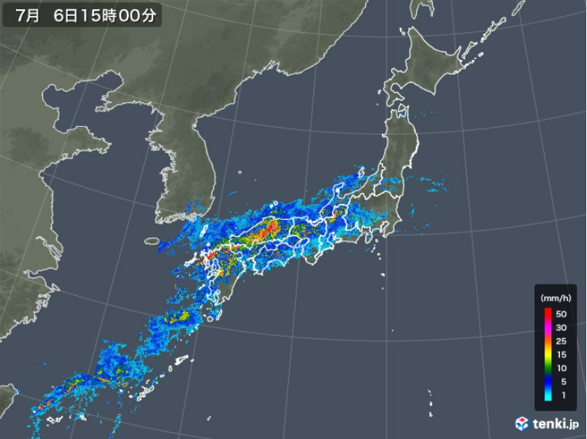
2023年2月17日 卒論発表
広域長期間豪雨の増加と
偏西風蛇行
気象・気候ダイナミクス研究室 519373 山田 裕貴
指導教員 立花義裕 教授
画像元：tenki.jpより2018年7月6日15時の気象レーダー

Slide 2
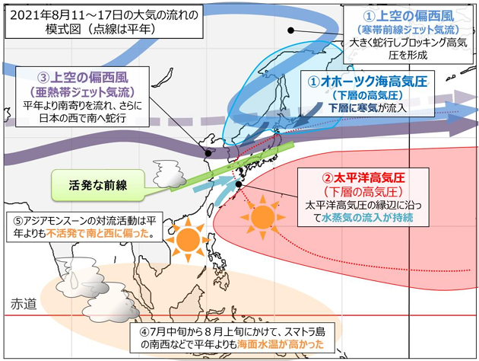
導入 先行研究・研究の目的
・近年の顕著な豪雨事例の報告書（気象庁）
「平成30年7月豪雨 前線及び台風7号による大雨等」
「令和2年7月豪雨 令和2年(2020年)7月3日～7月31日」
「前線による大雨 令和3年(2021年)8月11日～8月19日
→広域かつ長期間持続したという共通点を持つ
・広域極端豪雨発生時，中国東部からの低気圧偏差が発達，
東進により，力学的上昇流が励起され，広域に強い水蒸気
偏差が生じ，豪雨に繋がった（Shibuya et al., 2021）
上図：大規模な大気の流れからみた令和3年8月の記録的な大雨の特徴（気象庁，令和3年9月13日，報道発表）
しかし，豪雨のなかでも広域×長期間の研究は行われていない
そこで，以下の3つを研究目的とする
【研究目的】
①広域長期間豪雨事例を抽出し，特徴の調査
②継続する原因の調査
③近年の変化（発生数，降水量，期間）の調査
Notes:
実際の継続日数を伝えておくとイメージつけやすい

Slide 3
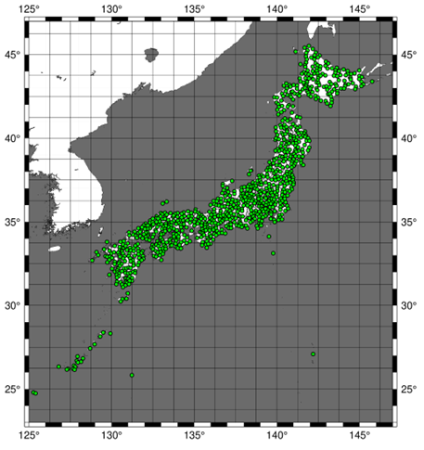
事例抽出 広域長期間豪雨の定義について
【事例抽出】
①広域降雨の抽出
日降水量1.0mm以上の
地点が471地点以上（５割）
②広域長期間降雨の抽出
ⅰ：広域降雨日に該当する日が3日以上継続する場合
ⅱ：該当しない日であっても，前後の日が広域降雨日に該当する
場合，該当しない日をとばして，３日以上継続する場合
→メソスケールを除いて，大気大循環は急変しないと考え，
1日該当しない日があっても，広域降雨を降らせる大気場は
継続していると考える．
【使用データ】
AMeDAS（Daily）
【期間】
1982～2021年 40年間
6,7,8月 計3680日
【地点】
40年間の比較可能データ
計941地点
広域降雨日
941地点のAMeDASの分布
広域長期間降雨

Slide 4
事例抽出 豪雨の定義・主要因の調査
【広域長期間降雨から広域長期間豪雨を抽出】
広域長期間降雨
全113事例 799日
広域長期間豪雨
全91事例 554日
→日平均降水量1万mm以上の事例を豪雨
令和2年7月豪雨
【調査①】
・豪雨をもたらした要因は？
【解析手法】
日本時間で9時，21時の地上
天気図から広域長期間豪雨の
要因を判断
（参考：津口・加藤(2014)）
令和3年8月豪雨
西日本豪雨
梅雨前線関連の広域長期間豪雨事例がほとんどを占めている
梅雨前線が
3日以上持続する
広域長期間豪雨に注目
全80事例を調査し，特徴を探る
全日数：554日
台風・熱低：77日 低気圧の発達：50日
梅雨前線：464日（全体の約83％）
（1日に豪雨の要因が2つ含まれる場合もあり）

Slide 5
調査② パターン分け
1つずつ抽出事例を見ていくと…
「日本周辺の偏西風蛇行によるリッジとトラフ
の位置関係」でパターン分けができそう
①亜熱帯ジェット
気流の蛇行
＝西谷型
②寒帯前線ジェット
気流の蛇行
＝東谷型
図①②③
各パターンの大気上層の模式図
緑線：偏西風蛇行
2重線：トラフ
赤線：リッジ
③双方の蛇行
＝両谷型
単純に「梅雨前線が強化され，広域長期間豪雨に発展した」では不十分ではないか？
【調査②】
「偏西風蛇行のパターンによって
梅雨前線の対流を強化するメカニズムが
異なり，広域長期間豪雨の特徴に違いが
出てくるのか？」

Slide 6
使用データ・解析方法
【使用データ】
・気象庁55 年⾧期再解析データ（Daily）
500hPa面ジオポテンシャル高度（ｍ），比湿（kg/kg）
850hPa東西・南北風（m/s），850hPa気温（K）
700hPa鉛直速度（Pa/s），鉛直積算水蒸気フラックス(kg/m/s)
【期間】
・1982～2021年（40年間）の６～８月
【解析方法】
・各梅雨前線事例の200,300,500hPaジオポテンシャル高度の事例
平均図を作成．
・各事例平均値と気候値(6,7,8月40年平均)からの偏差で蛇行と
トラフ・リッジの分布を判断し，蛇行のパターンで分類．
各パターンで合成図解析
①西谷型：27事例，②東谷型：14事例，③両谷型：12事例

Slide 7
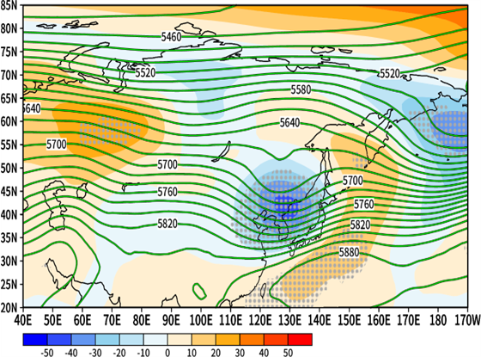
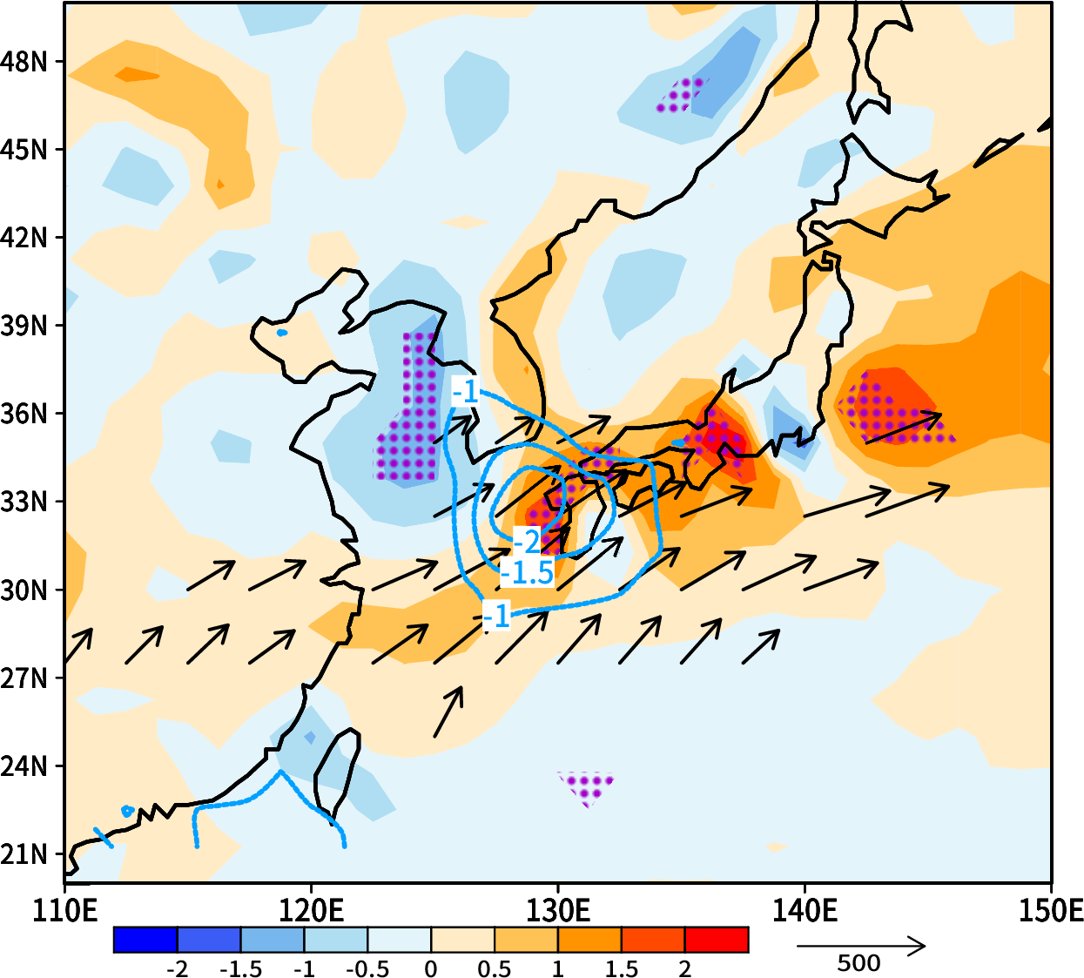
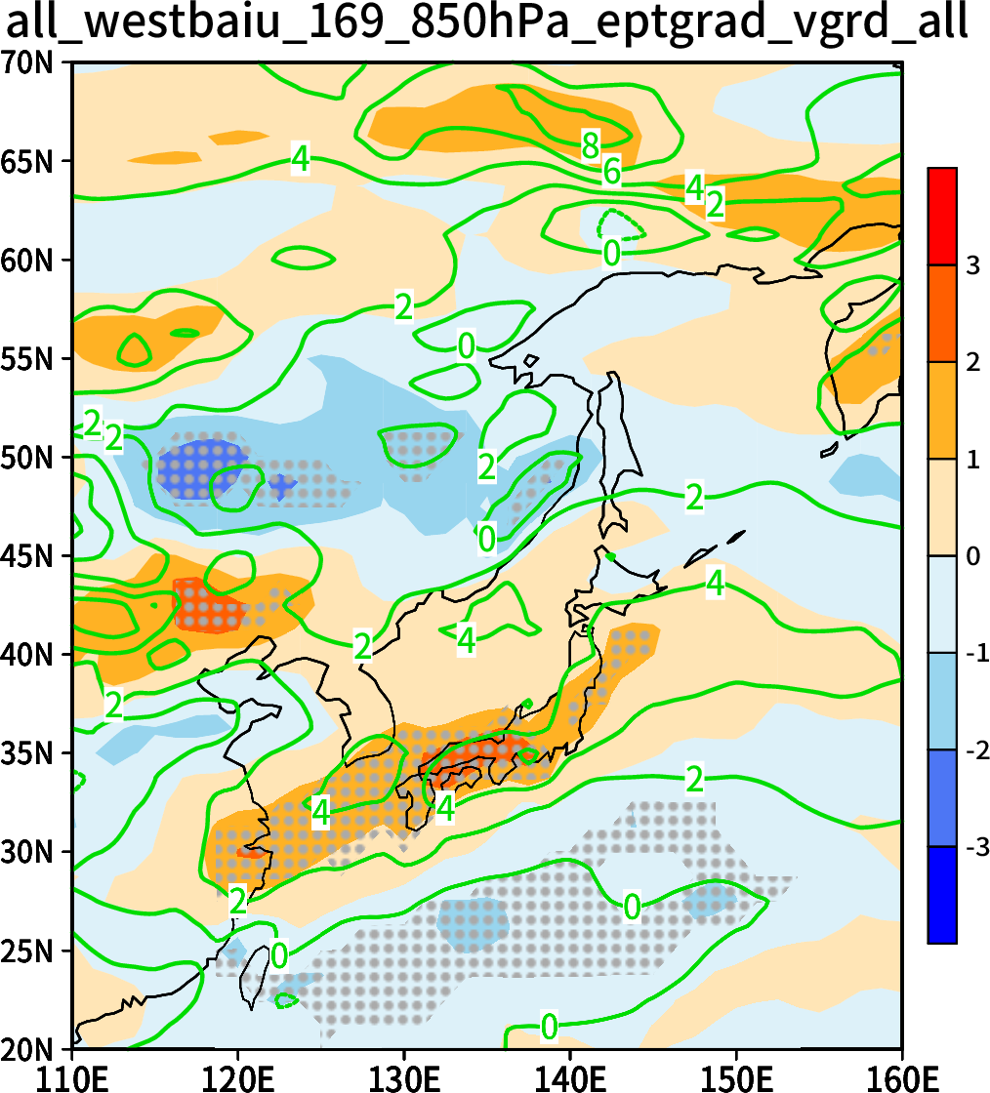
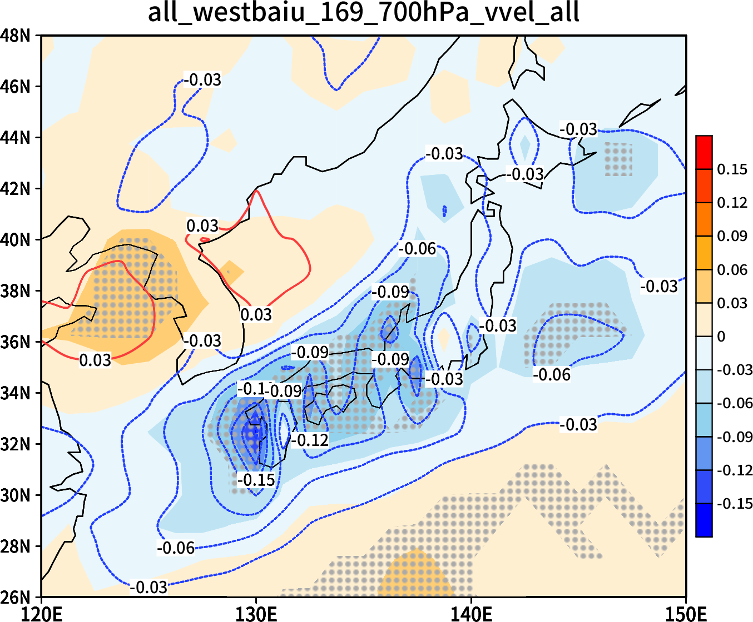
調査② 亜熱帯ジェット気流の蛇行：西谷型
850hPa温度移流偏差
陰影：暖気移流(正),
寒気移流(負)
(10⁻⁵K/day)
点：信頼係数90％以上
水蒸気フラックス
線：収束域(負)
(10⁻⁵kg/m²/s)
ベクトル：事例平均
(南北・東西成分：
＋150(kg/m/s)
以上のみ）
上図：500hPaジオポテンシャル高度
線：事例平均(m)，陰影：偏差(m)
点：信頼係数90％以上
・上層トラフによる暖気
移流と太平洋高気圧の
張り出しによる水蒸気
供給
→相当温位の勾配大
→前線帯対流強化
上図：
850hPaの相当温位の南北勾配（南ー北）
陰影：偏差(K)，線：事例平均(K)
点：信頼係数90％以上
上図：700hPaの鉛直速度
陰影：偏差(Pa/s),点：信頼係数90％以上
線：事例平均(Pa/s)
下降流(正),上昇流(負)

Slide 8
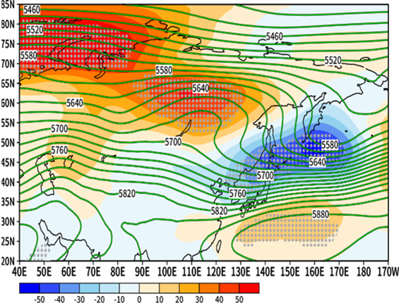
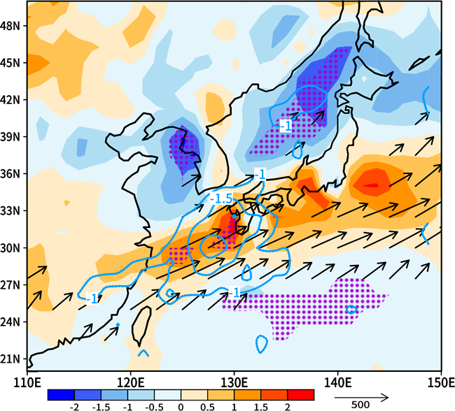
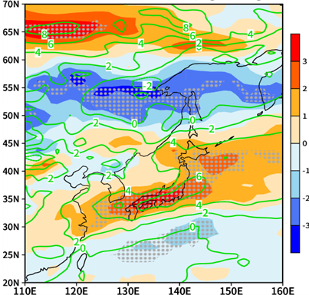
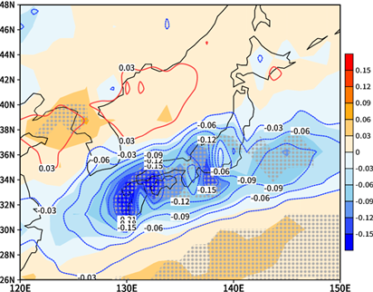
調査② 寒帯前線ジェット気流の蛇行：東谷型
850hPa温度移流偏差
陰影：暖気移流(正),
寒気移流(負)
(10⁻⁵K/day)
点：信頼係数90％以上
水蒸気フラックス
線：収束域(負)
(10⁻⁵kg/m²/s)
ベクトル：事例平均
(南北・東西成分：
＋150(kg/m/s)
以上のみ）
上図：500hPaジオポテンシャル高度
線：事例平均(m)，陰影：偏差(m)
点：信頼係数90％以上
・偏西風蛇行による
寒気移流と太平洋
高気圧の張り出し
による水蒸気供給
→相当温位の勾配大
→前線帯対流強化
上図：
850hPaの相当温位の南北勾配（南ー北）
陰影：偏差(K)，線：事例平均(K)
点：信頼係数90％以上
上図：700hPaの鉛直速度
陰影：偏差(Pa/s),点：信頼係数90％以上
線：事例平均(Pa/s)
下降流(正),上昇流(負)

Slide 9
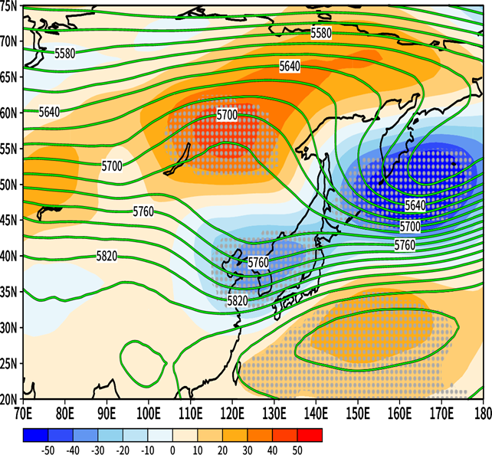
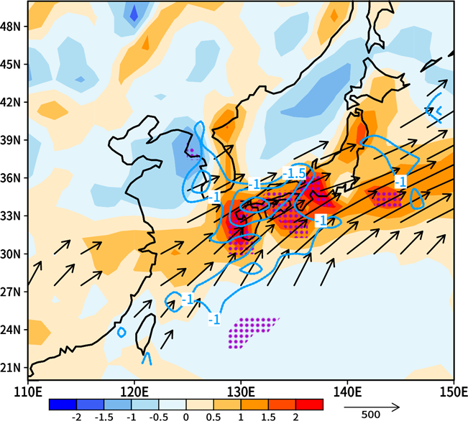
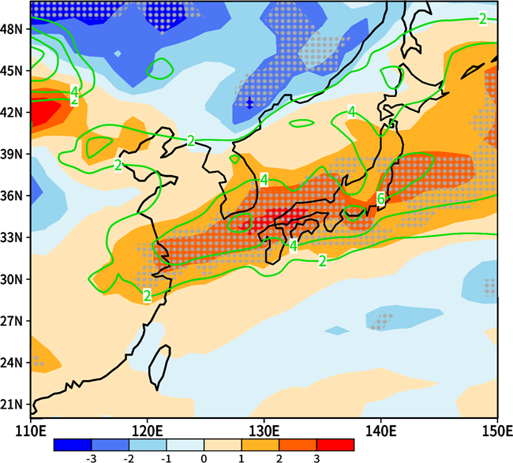
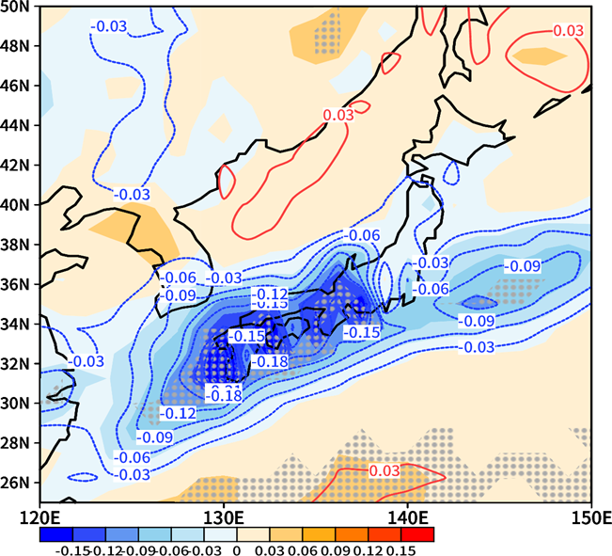
調査② 双方の蛇行：両谷型
850hPa温度移流偏差
陰影：暖気移流(正),
寒気移流(負)
(10⁻⁵K/day)
点：信頼係数90％以上
水蒸気フラックス
線：収束域(負)
(10⁻⁵kg/m²/s)
ベクトル：事例平均
(南北・東西成分：
＋150(kg/m/s)
以上のみ）
上図：500hPaジオポテンシャル高度
線：事例平均(m)，陰影：偏差(m)
点：信頼係数90％以上
・西谷と東谷の両方の
影響．特に暖気移流
と水蒸気供給が卓越
→相当温位の勾配大
→前線帯対流強化
上図：
850hPaの相当温位の南北勾配（南ー北）
陰影：偏差(K)，線：事例平均(K)
点：信頼係数90％以上
上図：700hPaの鉛直速度
陰影：偏差(Pa/s),点：信頼係数90％以上
線：事例平均(Pa/s)
下降流(正),上昇流(負)

Slide 10
比較① 降水量・期間・アメダス分布の比較
①西谷型
②東谷型
事例数
27事例
平均継続日数
4.7日
平均事例
降水量
65102.1mm
事例数
14事例
平均継続日数
7.1日
平均事例
降水量
111451.5mm
降水量の
多い場所
降水量の
多い場所
図①②③：パターン別合計降水量のアメダス分布
九州中心に降水量多く，発生数が多い
のは西谷
帯状に降水量が多い場所が分布．
期間が長く，降水量も多いのは東谷
相当温位の勾配が大きい蛇行パターンほど梅雨前線帯における対流をより広範囲で活発化
→長雨・降水量増加
③両谷型
事例数
12事例
平均継続日数
6.6日
平均事例
降水量：
105084.5mm
降水量の
多い場所

Slide 11
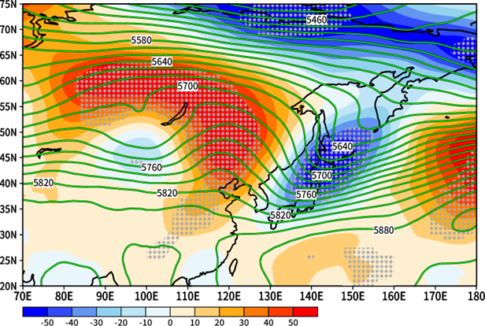
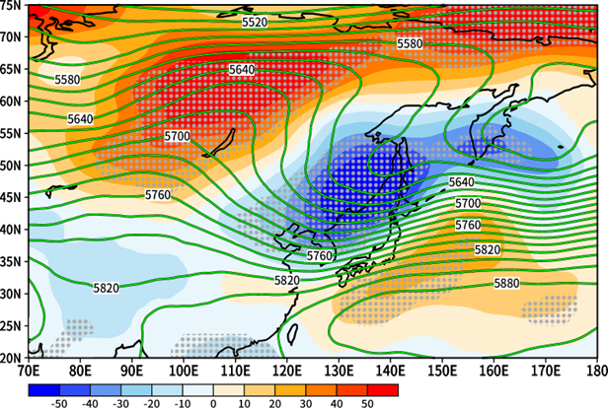
比較② 広域短期間豪雨と比較 持続する原因とは？
【広域短期間豪雨の抽出の条件】
・広域降雨日，1万mm以上，1日のみ，梅雨前線要因，前後2日広域降雨日がない
→１０／１５事例が東谷型，長期間事例のなかでも東谷型と比較する．
図：500hPaジオポテンシャル高度
上:短期間発生日のみ
下:長期間発生日のみ
線:事例平均(m),陰影:偏差(m),
点:信頼係数90％以上
→この大気場が持続するかで継続
期間に違いが出る？
→発生日～3日目までの平均大気場
で合成図解析して比較

Slide 12
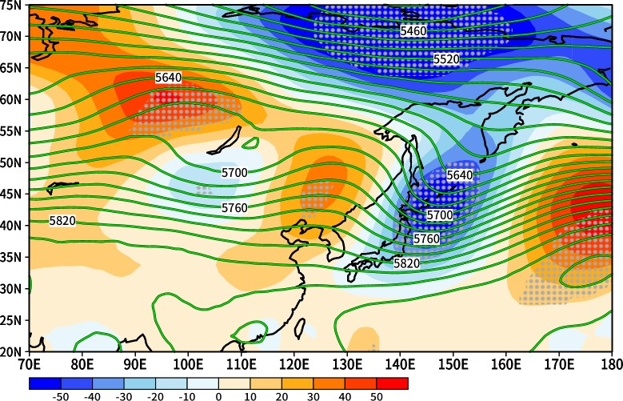
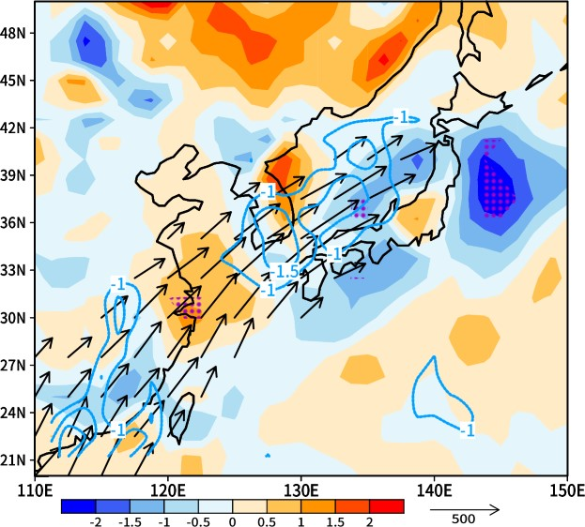
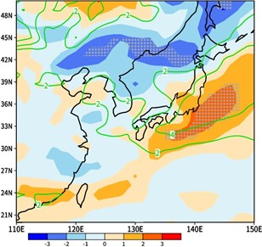
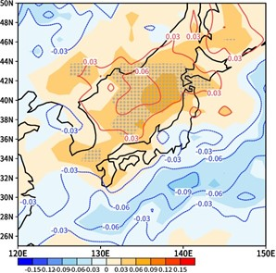
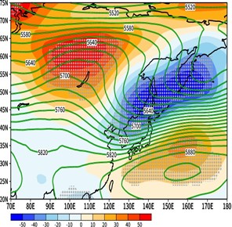
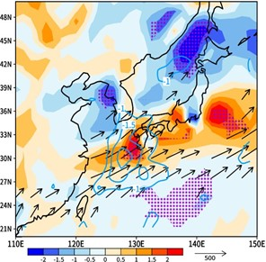
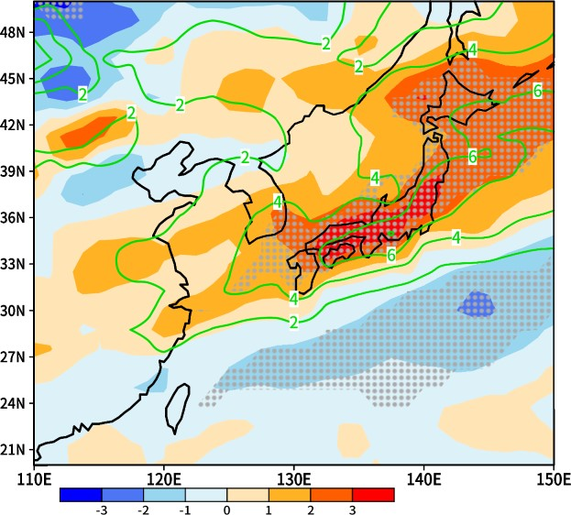
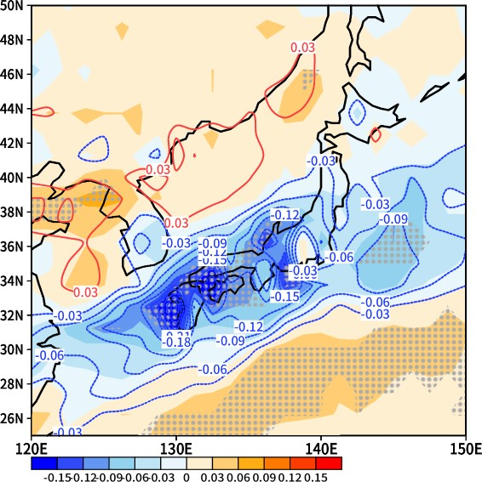
比較② 広域短期間豪雨と比較 持続する原因とは？
短期間（発生日～3日目平均大気場）vs 長期間（発生日～3日目平均大気場）
短
短
短
短
長
長
長
長
500hPa高度
温度移流，水蒸気供給
相当温位勾配（南ー北）
700hPa鉛直速度
・偏西風蛇行による温度移流
・太平洋高気圧の張り出しによる
水蒸気供給
→相当温位勾配増加，対流強化へ
有意性のある領域に差
→長期間ほど上空の大気場持続
→長期化に影響

Slide 13
比較③ 過去（1982～2001）と近年（2002～2021）の比較
 | 発生数 （回） | 平均継続日数 （日） | 平均事例降水量 （mm） | 平均日降水量 (mm)
西谷型(過去) | 14 | 4.8 | 69834.6 | 14999.6
西谷型(近年) | 13 | 4.6 | 60005.5 | 13164.1
東谷型(過去) | 9 | 7.1 | 110090.7 | 15831.9
東谷型(近年) | 5 | 7.2 | 113901.1 | 14823.6
両谷型(過去) | 2 | 6.5 | 71720.3 | 11310.1
両谷型(近年) | 10 | 6.6 | 111757.4 | 17598.4
表 各偏西風蛇行パターンの広域長期間豪雨の特徴における過去と近年の比較
両谷で事例数，降水量が近年増加傾向
対流圏上層の寒帯前線・亜熱帯の両ジェット気流の蛇行が持続
→西日本豪雨時では顕著に表れていた（Shimpo et al. 2019）
近年は双方の偏西風蛇行が持続しているのでは？
→温暖化の影響？ブロッキング高気圧？

Slide 14
まとめ・今後の予定
【まとめ】
目的①：広域長期間豪雨の特徴は？
・広域長期間豪雨の要因の8割が梅雨前線
・2つのジェット気流の蛇行パターンにより梅雨前線帯の対流強化に差
→広域長期間豪雨の特徴（発生数，期間，降水量）が異なる
目的②：長期化の原因は？
・蛇行による温度移流と太平洋高気圧の張り出しによる水蒸気供給が
持続的に存在→広域豪雨の長期化・降水量の増加に影響
目的③：近年にかけての変化？
・近年は2つのジェット気流がどちらも蛇行している事例の
発生数・降水量の増加
【今後の予定】
①長期化の要因をより詳細に調査．（時系列変化(発生～衰退)，ブロッキング高気圧）
②近年の増加の原因についての調査．（温暖化，海洋データ(潜熱フラックス,海面水温)）
③3つのパターン分類を客観的に行えるように．（東西指数，クラスター分析など）

Slide 15
参考・引用文献
・tenki.jp 過去の天気 雨雲レーダー（2018年7月6日15時，2020年7月6日13時，2021年8月14日
15時）https://tenki.jp/radar/past.html
・Shibuya et al., 2021：Dynamics of Widespread Extreme Precipitation Events and the Associated
Large-Scale Environment Using AMeDAS and JRA-55 Data，Journal of Climate，34(22)，8955-
8970
・津口 裕茂 · 加藤 輝之. 2014 : 集中豪雨事例の客観的な抽出とその特性・特徴に関する統計解析,
天気, 61 (6), 455-469.
・Shimpo, A., and co-authors, 2019: Primary factors behind the Heavy Rain Event of July 2018 and
the subsequent heat wave in Japan. SOLA, 15A, 13-18.
Notes:
以外にも過去にもこの定義に当てはまる事例は多くある
近年と過去の比較を行うよりも広域豪雨の特徴を探すほうがよさそう．

Slide 16
予備スライド
Notes:
以外にも過去にもこの定義に当てはまる事例は多くある
近年と過去の比較を行うよりも広域豪雨の特徴を探すほうがよさそう．

Slide 17
広域長期間降雨の定義について
新抽出方法
広域＝４７１地点以上（５割）
広域降雨日
〇
×
・471地点以上で広域降雨日
・3日以上連続．＋α：休み期間（1日まで）を挟んで連続していた場合も可→広域長期間降雨
休み（狭い雨）
具体例
①〇〇〇
②〇〇×〇
③〇〇×〇〇
④〇×〇×〇
⑤〇〇〇×〇〇〇
①〇〇×
②××〇×〇××
③〇〇××〇〇
④〇×〇××〇
⑤〇〇〇××〇〇〇
OK事例
NG事例
←１事例として
←２事例として

Slide 18
事例抽出 豪雨の定義について
【広域長期間降雨から広域長期間豪雨を抽出】
広域長期間降雨
全113事例 799日
広域長期間豪雨
全91事例 554日
気象庁の災害をもたらした気象事例と抽出事例が一致する事例の多くが日平均１万mm以上
＝豪雨判断OK
令和2年7月豪雨
令和3年8月豪雨
西日本豪雨

Slide 19
調査① 豪雨の主要因探し
【広域長期間豪雨をもたらした要因を調査】
日本時間で9時，21時の地上天気図から以下を判断 （参考：津口・加藤2014）
①台風or熱帯低気圧が日本周辺（緯度経度±5度）にある場合，台風の影響あり→台風中心と最短観測点が緯度±5度，経度±5度以内になった場合
②停滞前線，温暖前線，寒冷前線が日本周辺にある場合，梅雨前線の影響あり→梅雨前線＝停滞前線だけでなく温暖・寒冷前線も梅雨前線として解析されるため
③低気圧が日本周辺に存在し，日本上空を東進しながら閉塞するまで発達した場合→低気圧の影響あり（梅雨前線上にできるメソ低気圧は含まない）
全日数：554日 台風・熱低：77日 低気圧の発達：50日
梅雨前線：464日（全体の約83％）（重複あり）
→梅雨前線が3日以上持続した事例：80事例を調査する

Slide 20
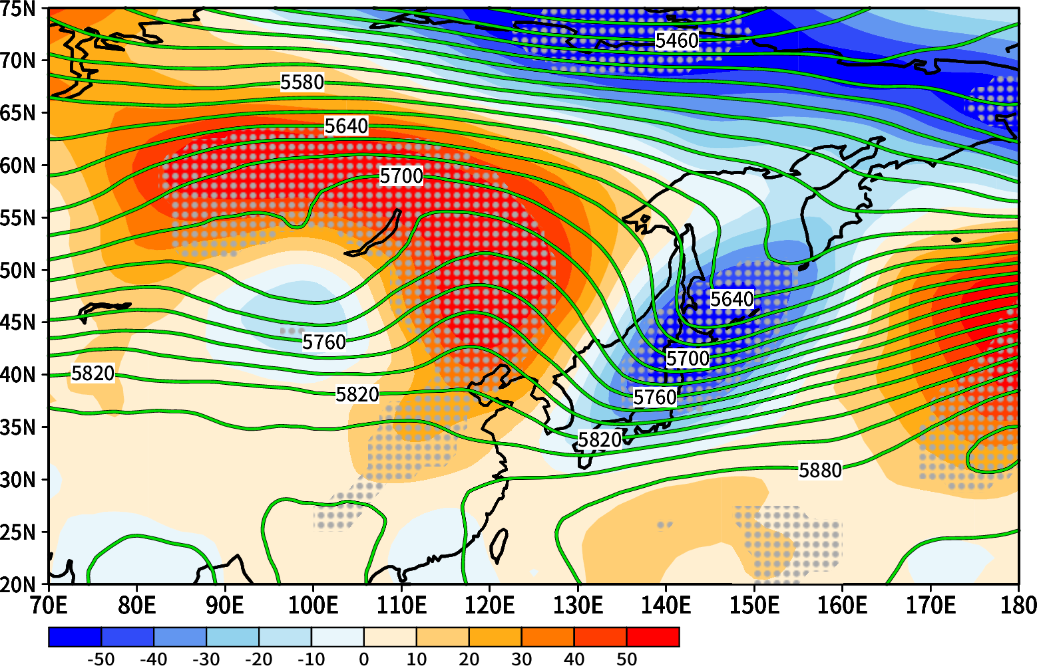
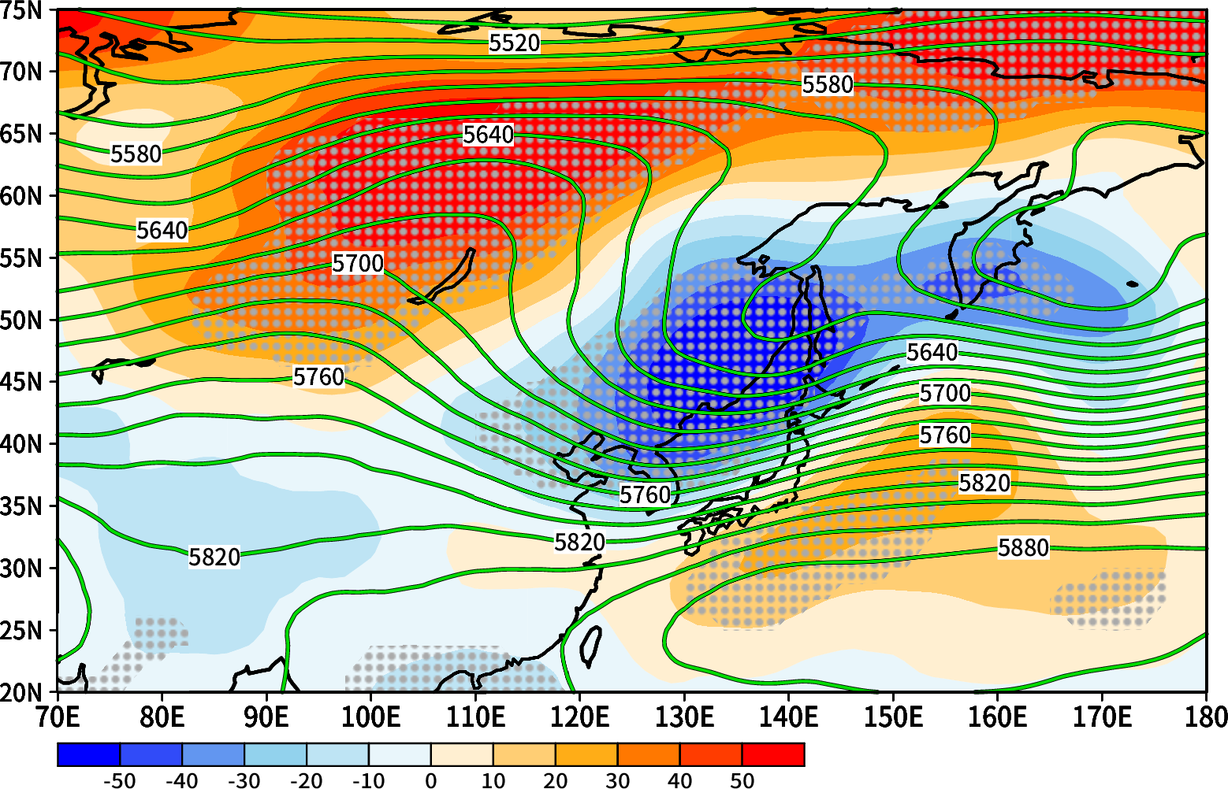
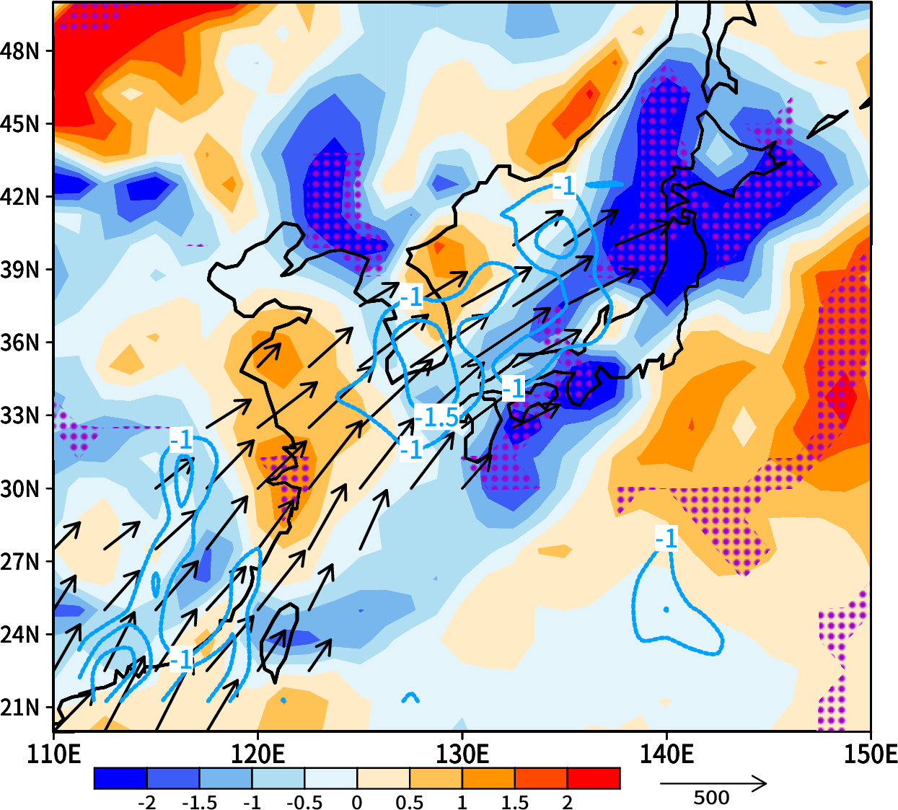
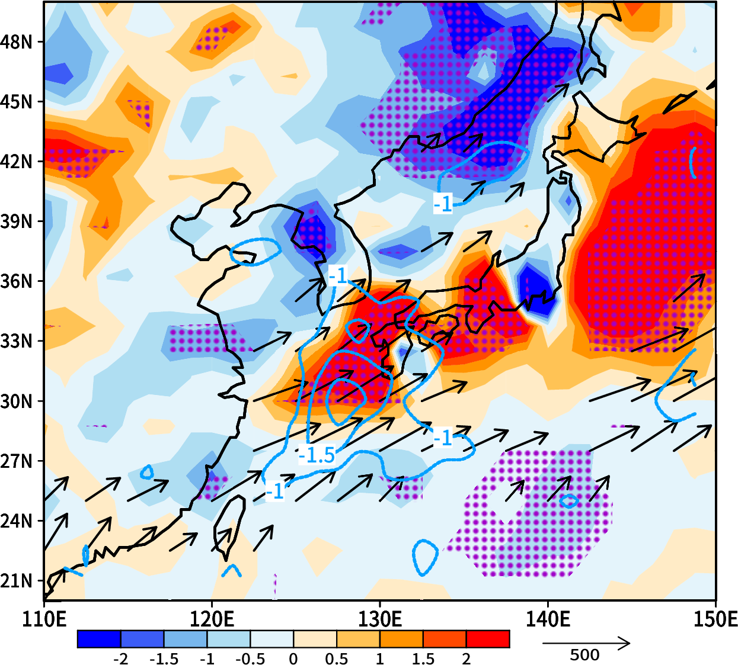
広域短期間豪雨と広域長期間豪雨の発生日のみ合成図
広域短期間豪雨発生日のみ vs 広域長期間豪雨発生日のみ
Notes:
以外にも過去にもこの定義に当てはまる事例は多くある
近年と過去の比較を行うよりも広域豪雨の特徴を探すほうがよさそう．

Slide 21
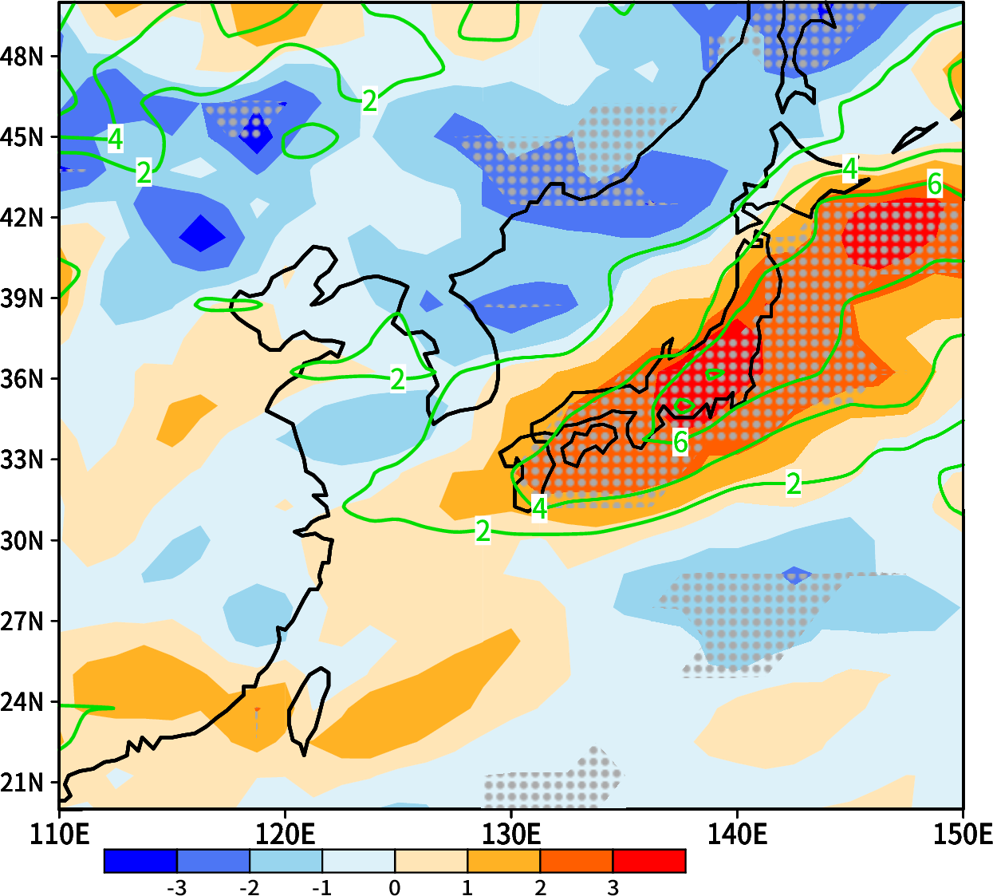
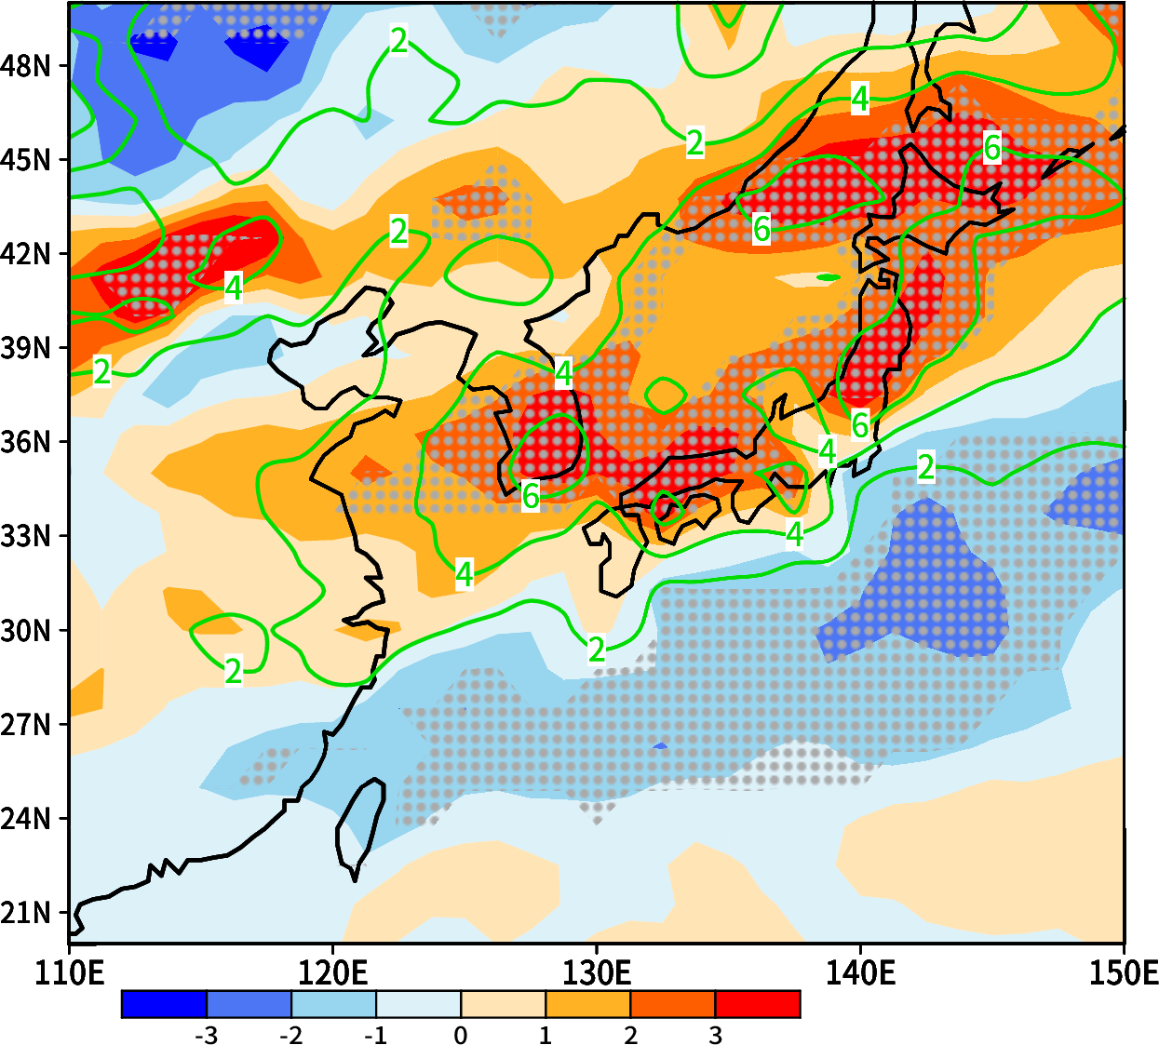
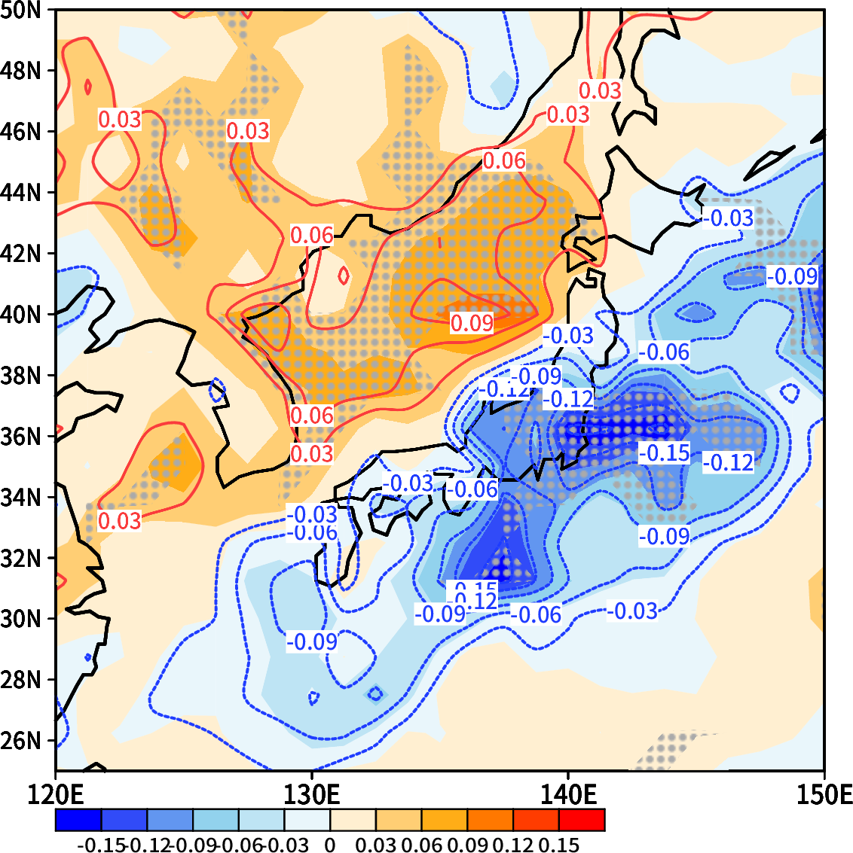
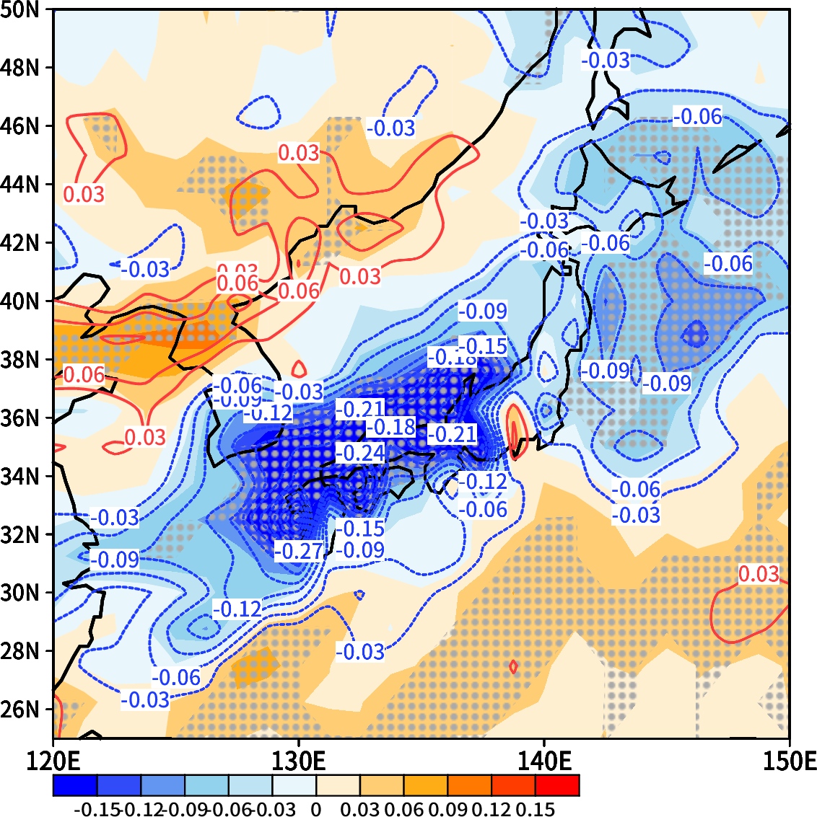
広域短期間豪雨と広域長期間豪雨の発生日のみ合成図
広域短期間豪雨発生日のみ vs 広域長期間豪雨発生日のみ
Notes:
以外にも過去にもこの定義に当てはまる事例は多くある
近年と過去の比較を行うよりも広域豪雨の特徴を探すほうがよさそう．

Slide 22
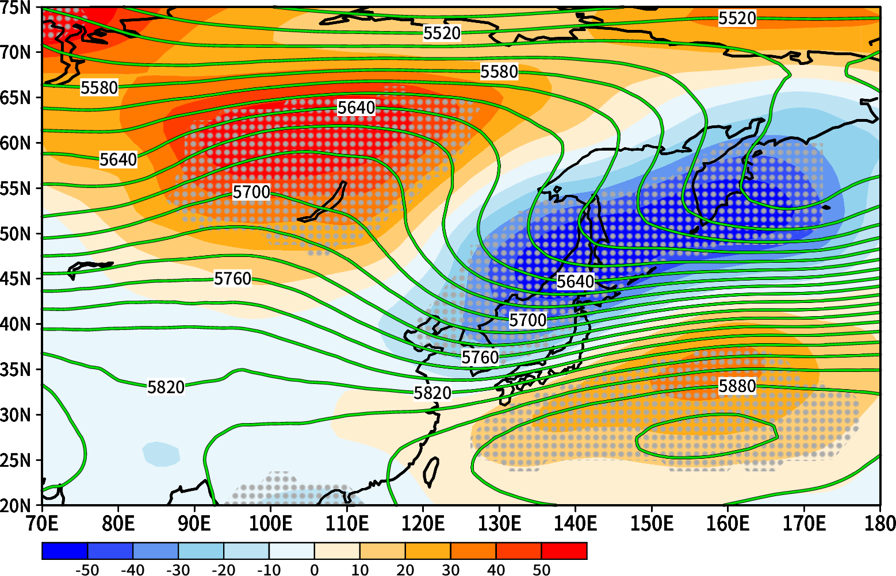
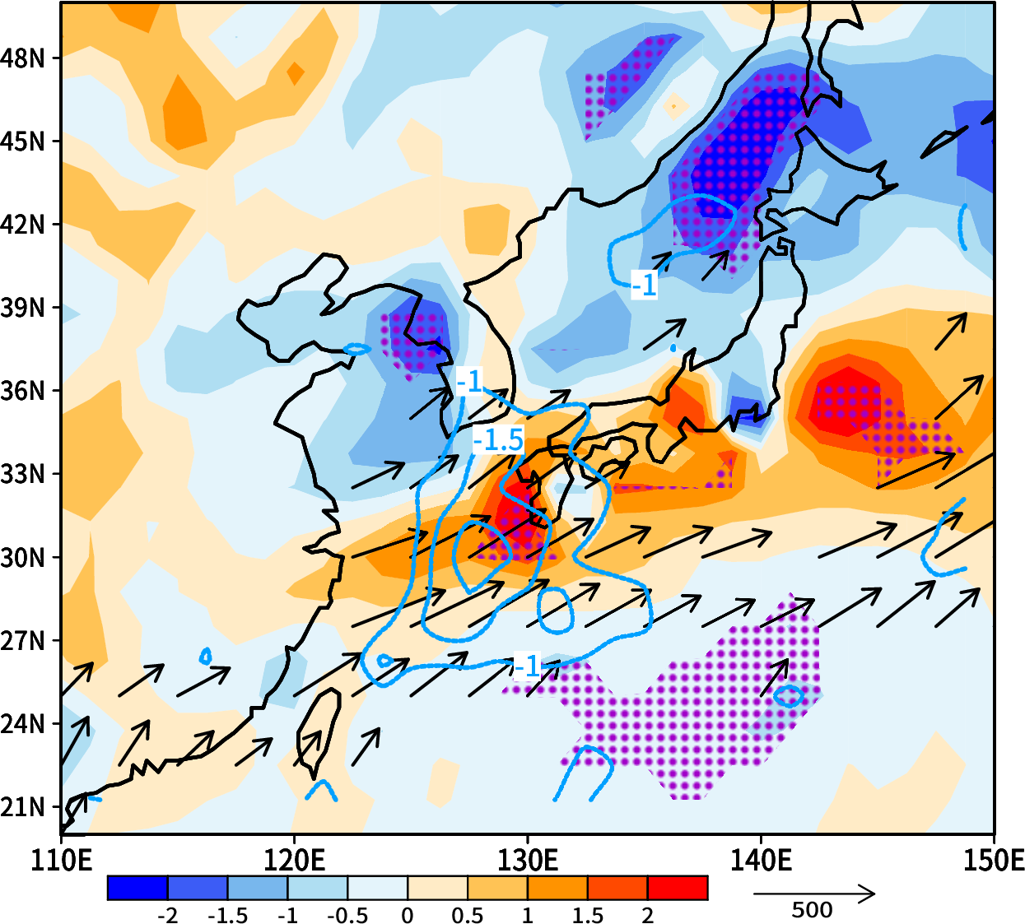
広域短期間豪雨と広域長期間豪雨の発生日～3日間
広域短期間豪雨発生日から3日間平均 vs 広域長期間豪雨発生日から3日間平均
Notes:
以外にも過去にもこの定義に当てはまる事例は多くある
近年と過去の比較を行うよりも広域豪雨の特徴を探すほうがよさそう．

Slide 23
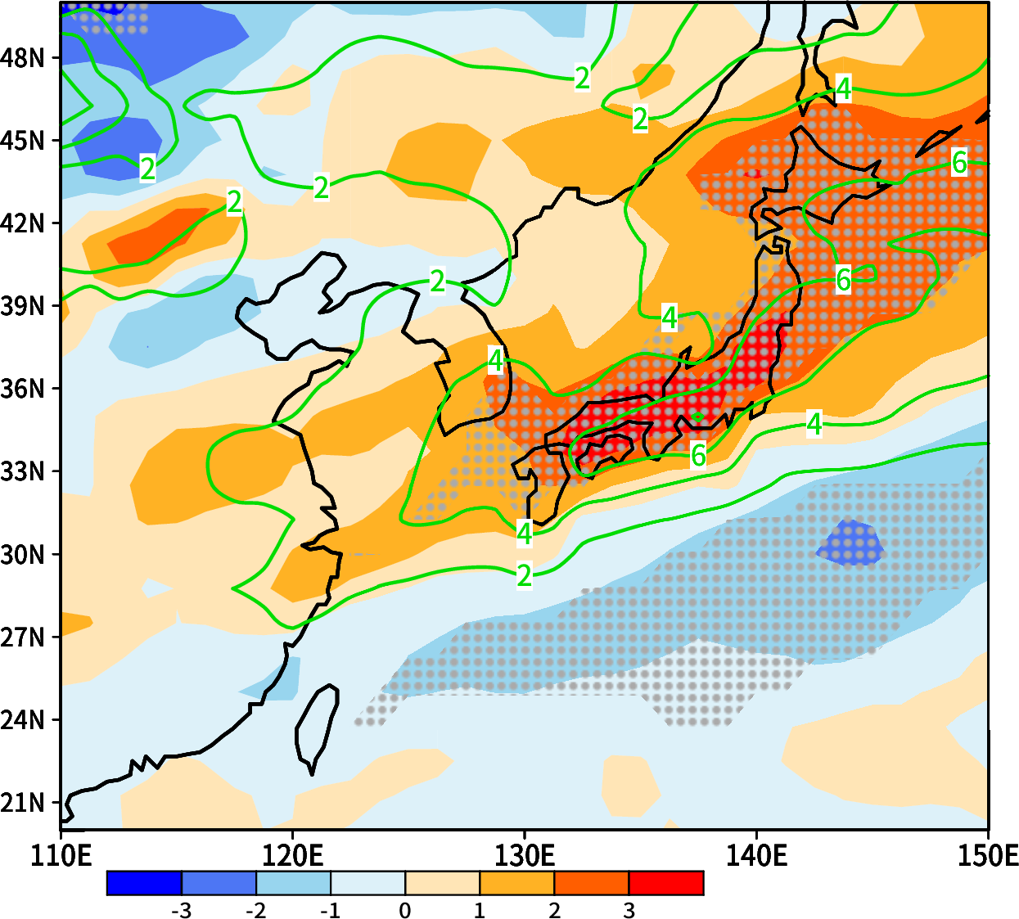
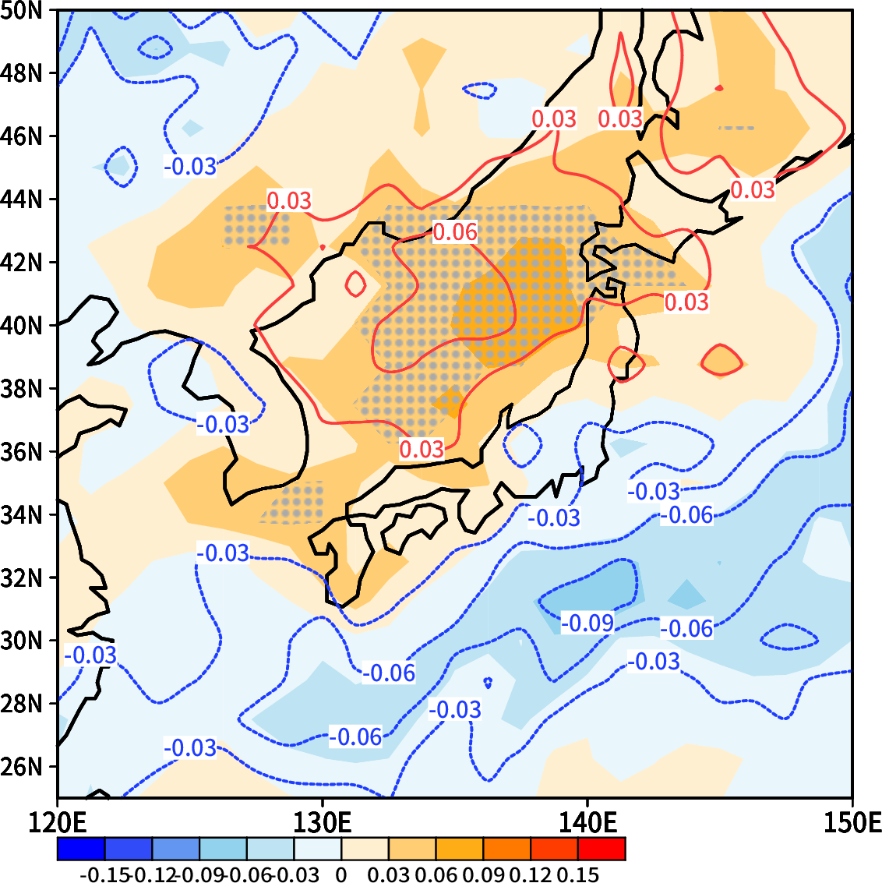
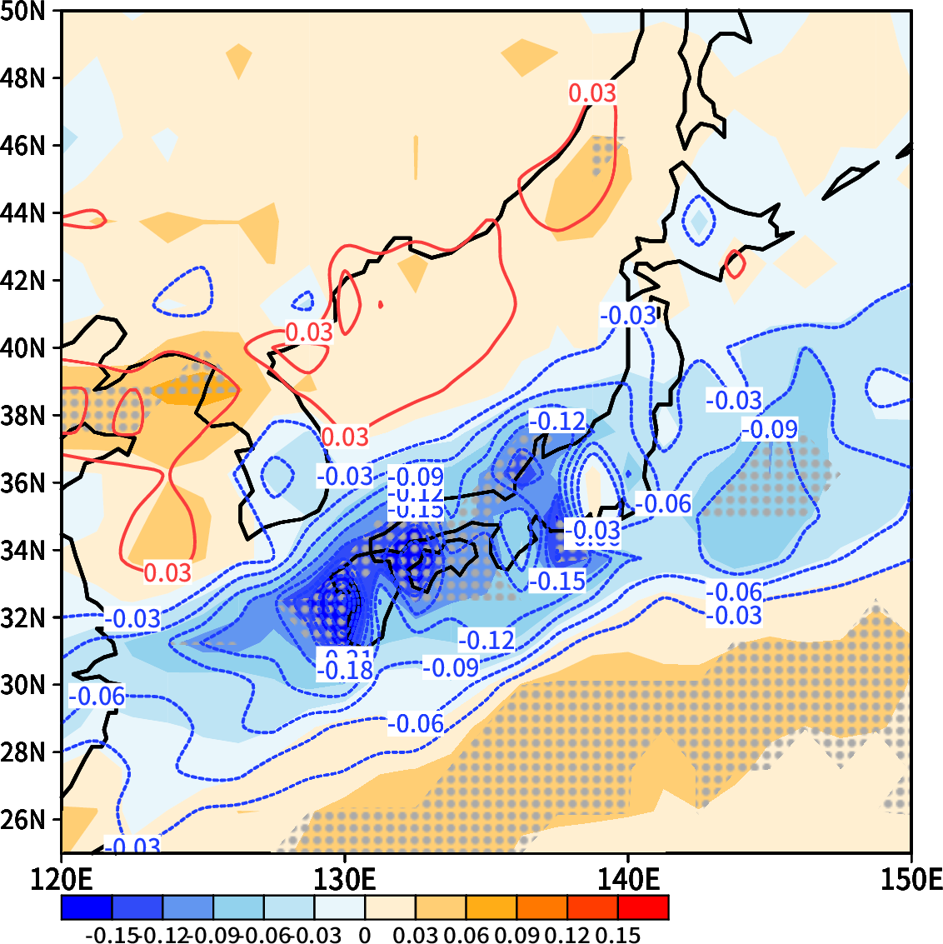
広域短期間豪雨と広域長期間豪雨の発生日のみ合成図
広域短期間豪雨発生日から3日間平均 vs 広域長期間豪雨発生日から3日間平均

Slide 24
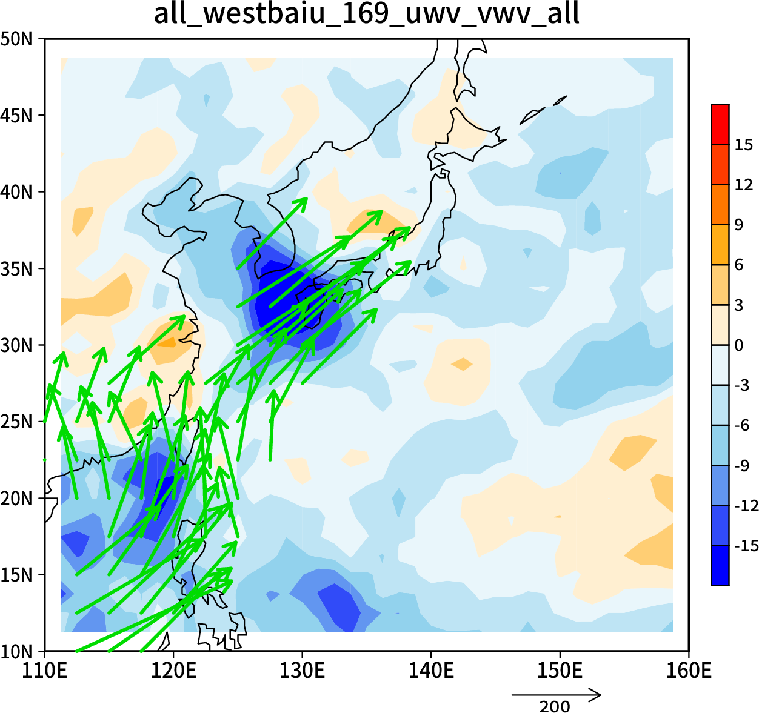
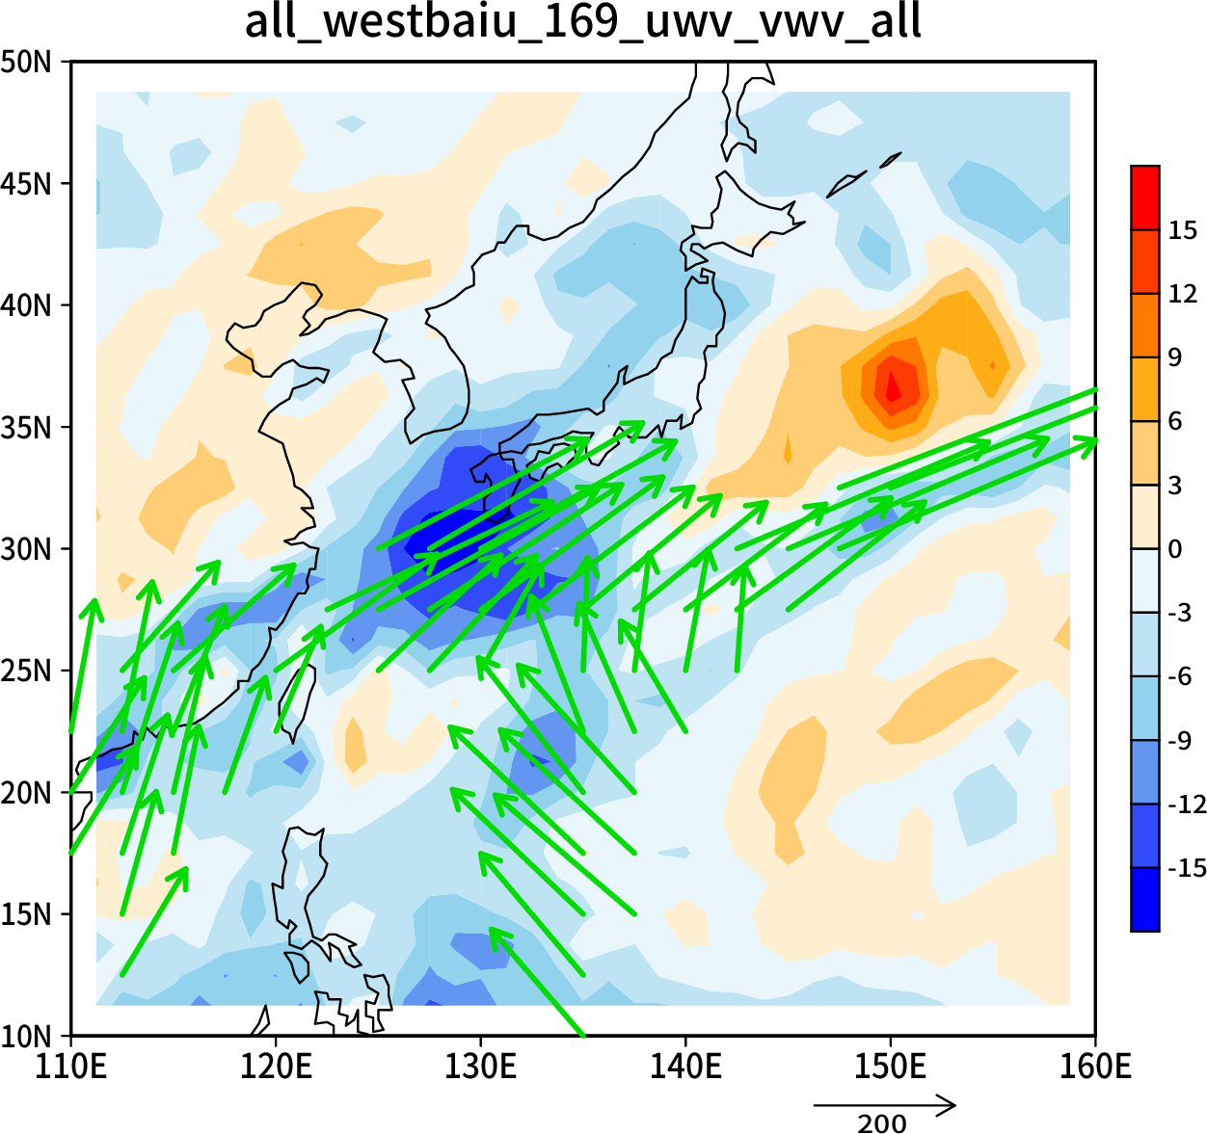
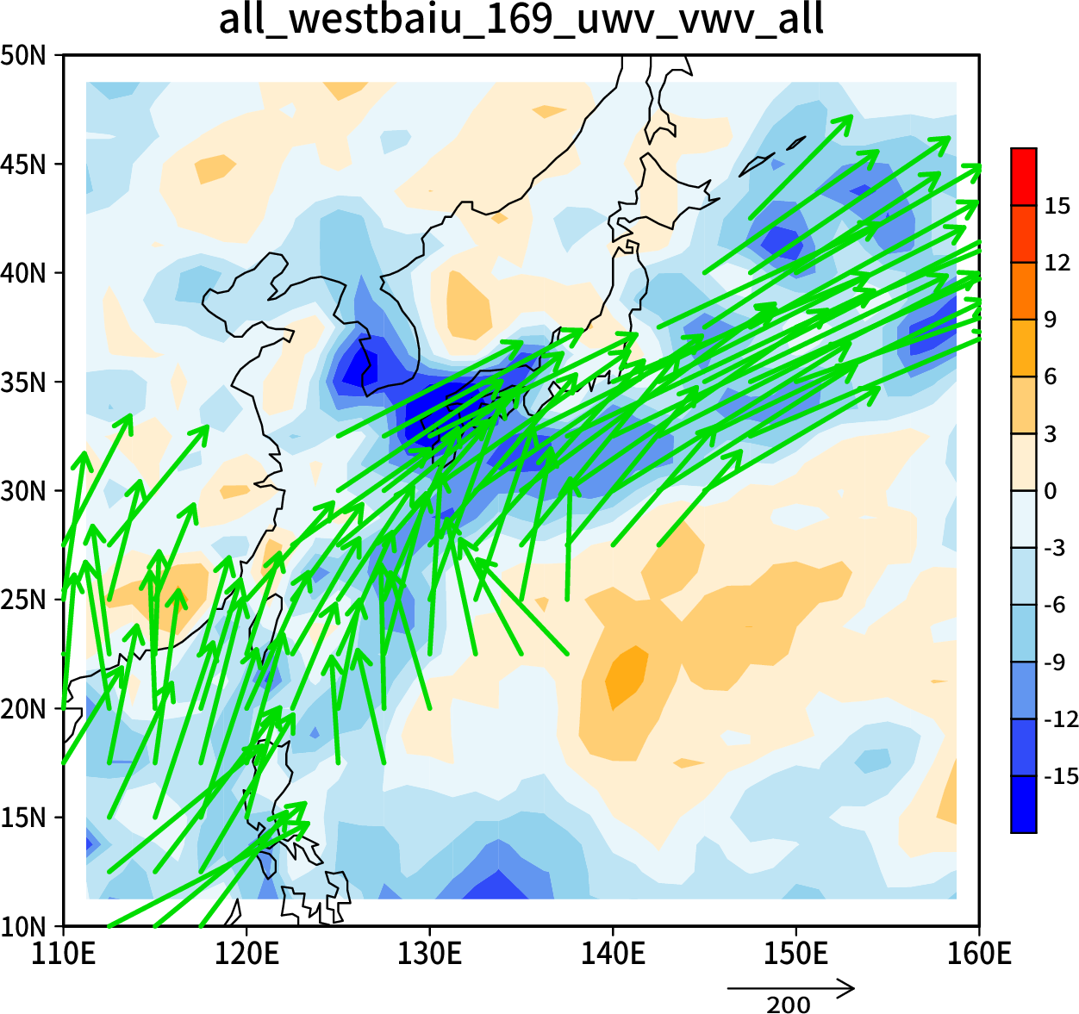
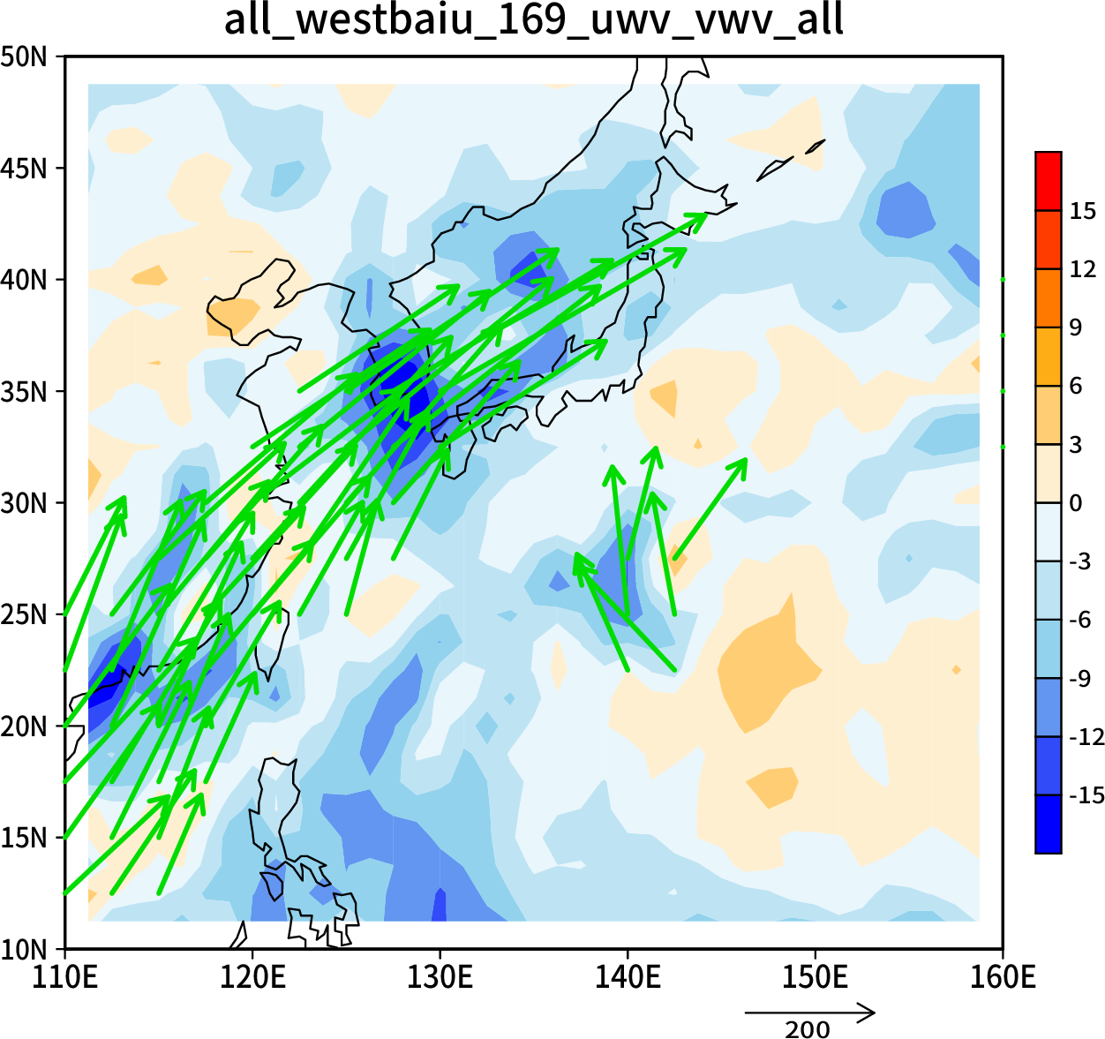
水蒸気フラックス
Notes:
以外にも過去にもこの定義に当てはまる事例は多くある
近年と過去の比較を行うよりも広域豪雨の特徴を探すほうがよさそう．

Slide 25
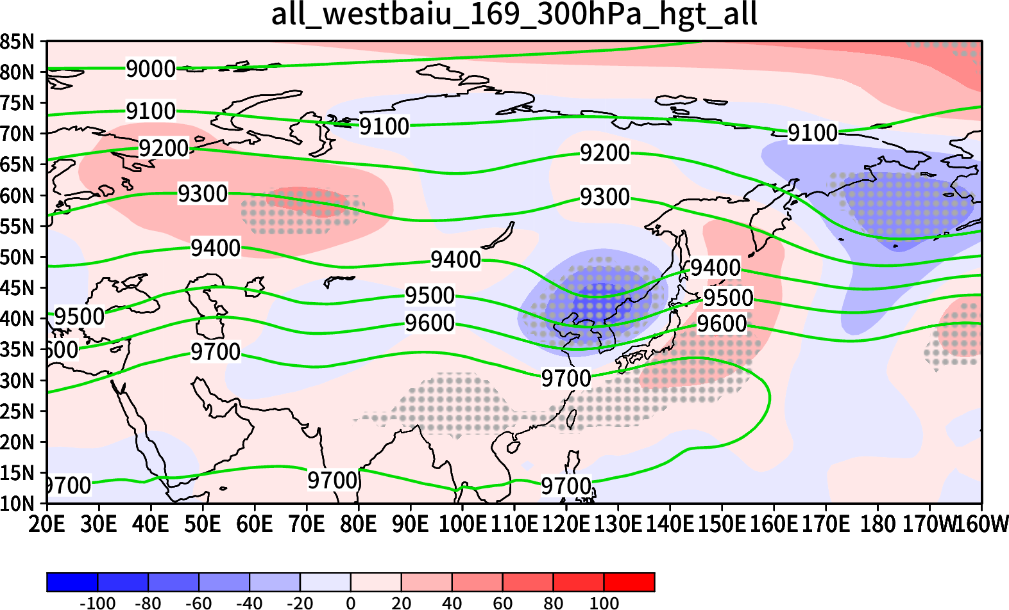
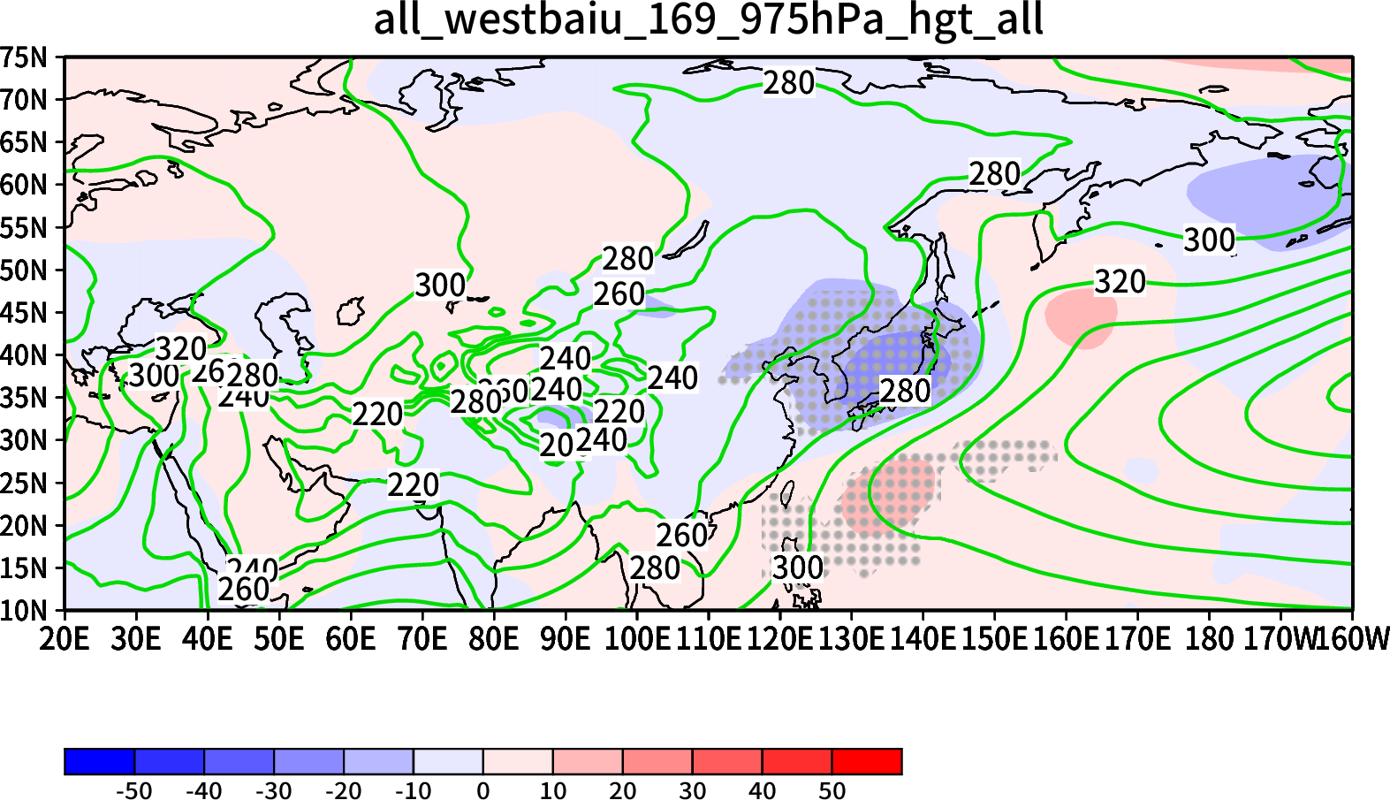
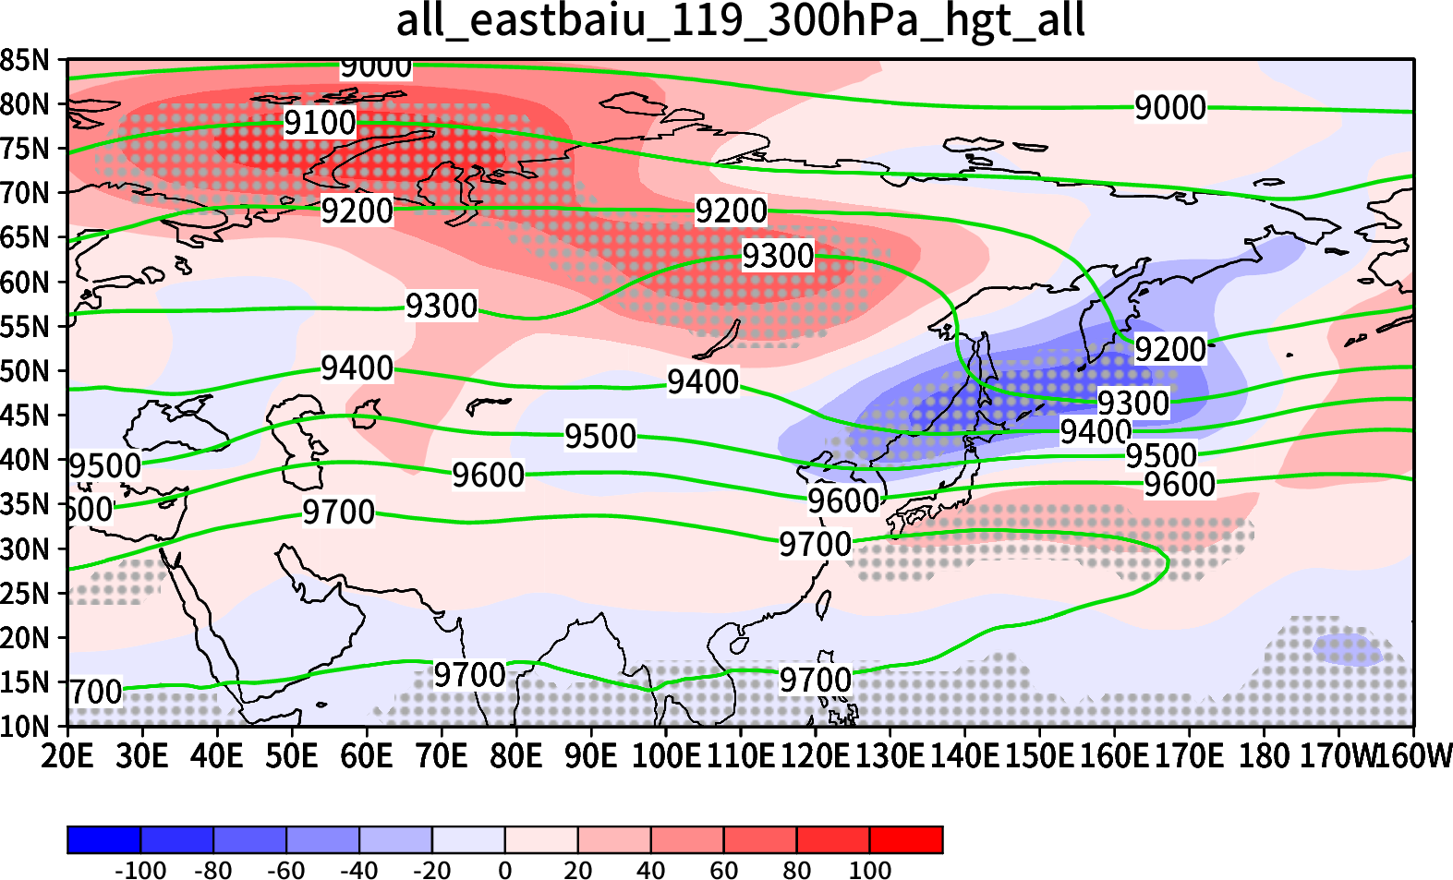
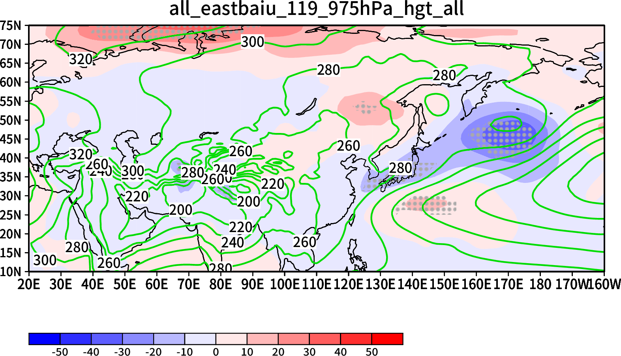
Notes:
以外にも過去にもこの定義に当てはまる事例は多くある
近年と過去の比較を行うよりも広域豪雨の特徴を探すほうがよさそう．

Slide 26
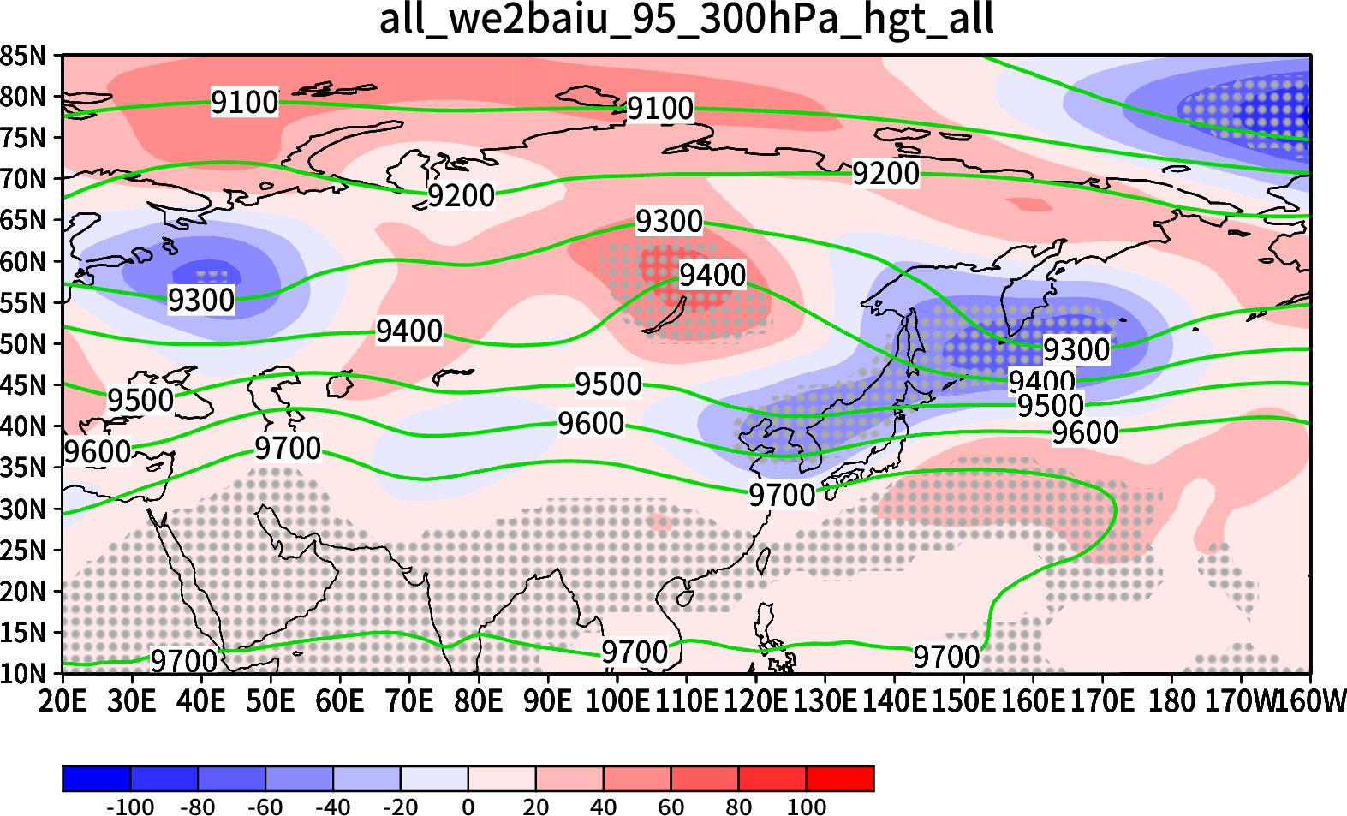
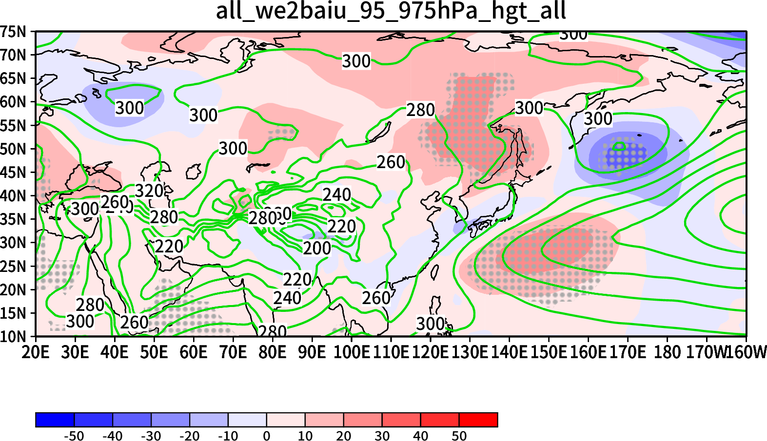
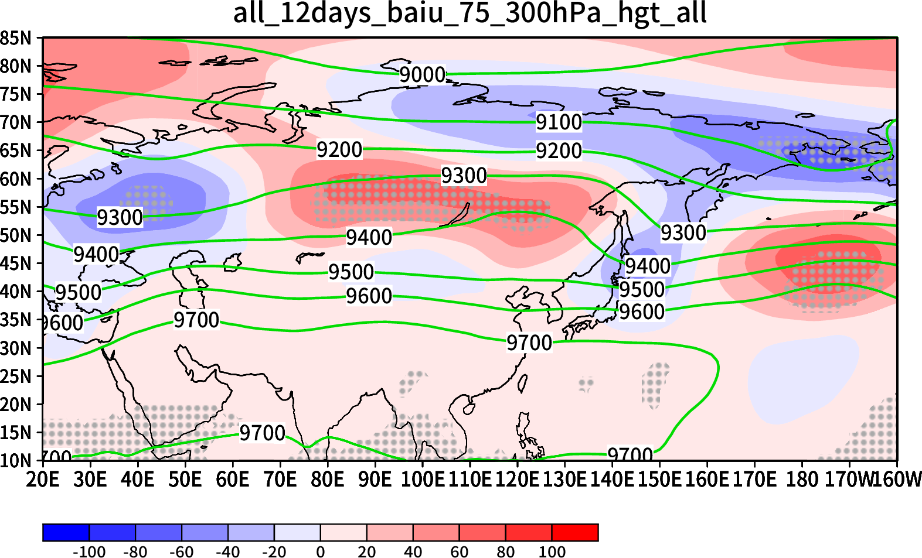
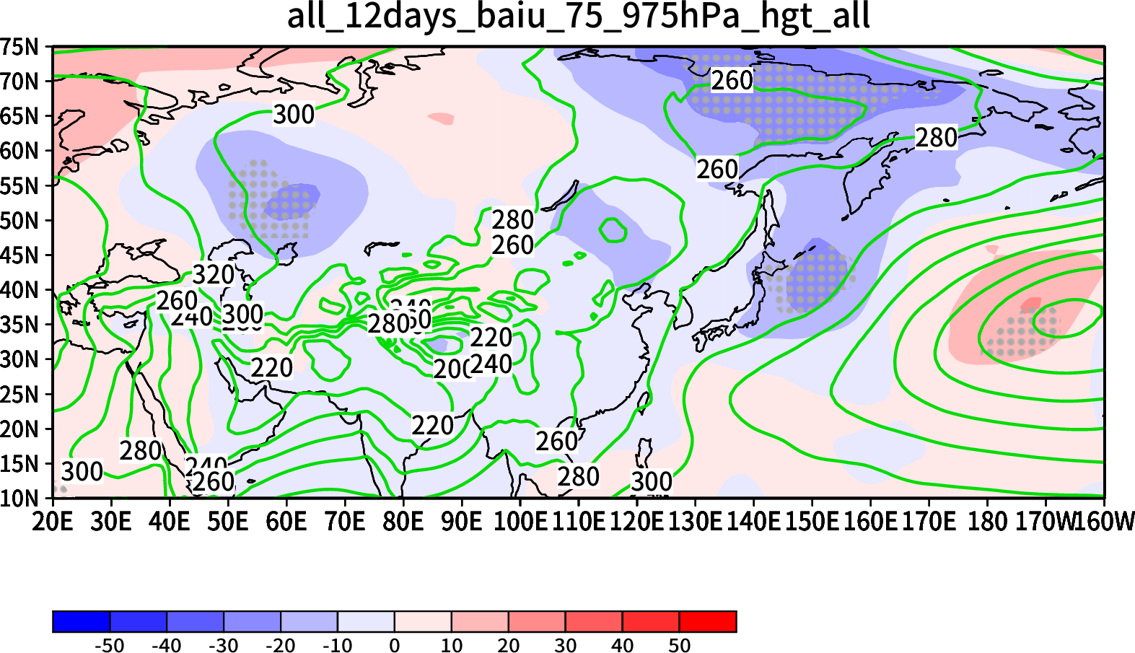
Notes:
以外にも過去にもこの定義に当てはまる事例は多くある
近年と過去の比較を行うよりも広域豪雨の特徴を探すほうがよさそう．

Slide 27
Notes:
以外にも過去にもこの定義に当てはまる事例は多くある
近年と過去の比較を行うよりも広域豪雨の特徴を探すほうがよさそう．

Slide 28
台風との関連について
台風が関与する広域長期間豪雨のなかで，接近・上陸した日の前後においても事例が継続した割合
過去 2/7 (28.5%)
７回は台風が関与する広域長期間豪雨
その中で２回は台風前後でも広域長期間豪雨継続
近年 7/9 (77.8%)
９回は台風が関与する広域長期間豪雨
その中で７回は台風前後でも広域長期間豪雨継続
考察：台風と関連した事例が近年増加傾向

Slide 29
台風のパターン
台風：15事例平均
500hPaジオポテンシャル高度
線：事例平均（ｍ），陰影：偏差（ｍ），点：信頼係数90％以上

